Slide 1
Консорциум «ЭНЕРГОКОМИНТЕХ»
ЕДИНАЯ ГЕО-ИНФОРМАЦИОННАЯ СИСТЕМА
МОНИТОРИНГА И ЭКСПЛУАТАЦИИ
ОБЪЕКТОВ ЖКХ ОМСКОЙ ОБЛАСТИ
ЕГИС ЖКХ
г.Омск 2012

Slide 2
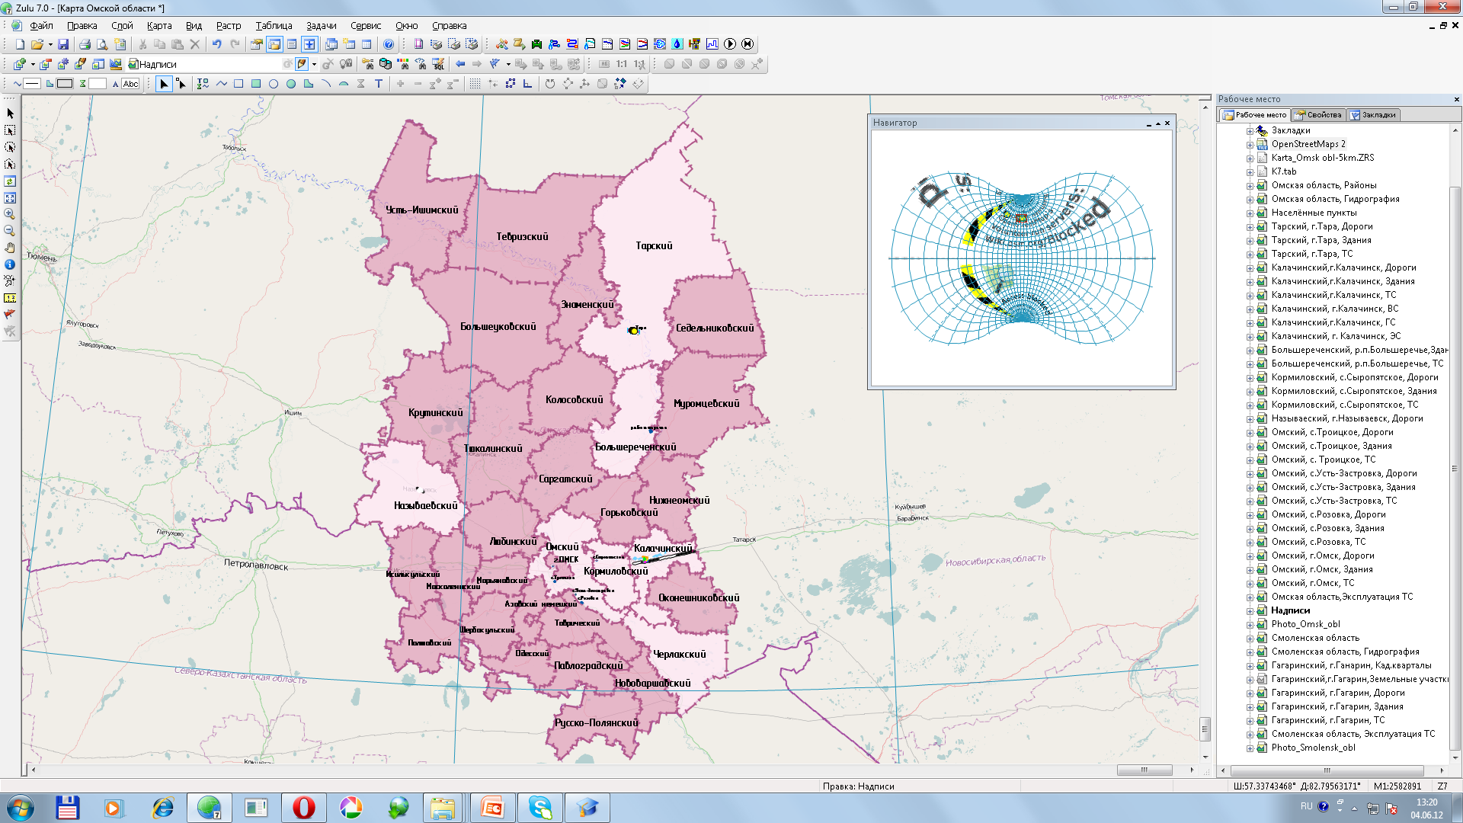
Омская область

Slide 3
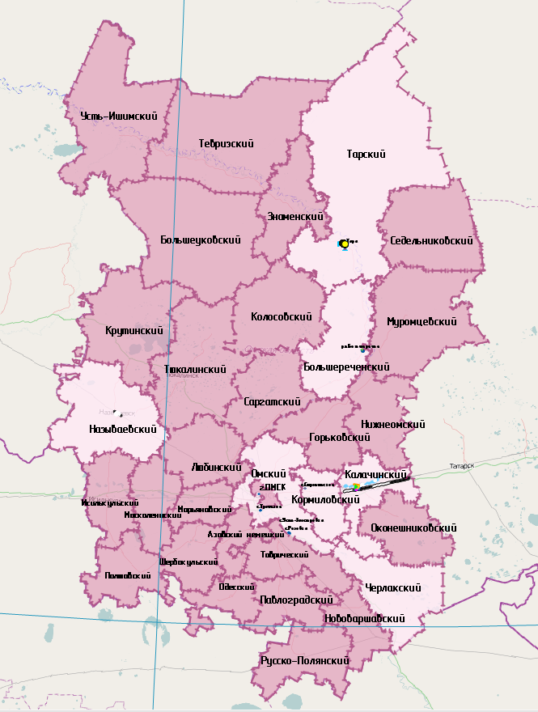
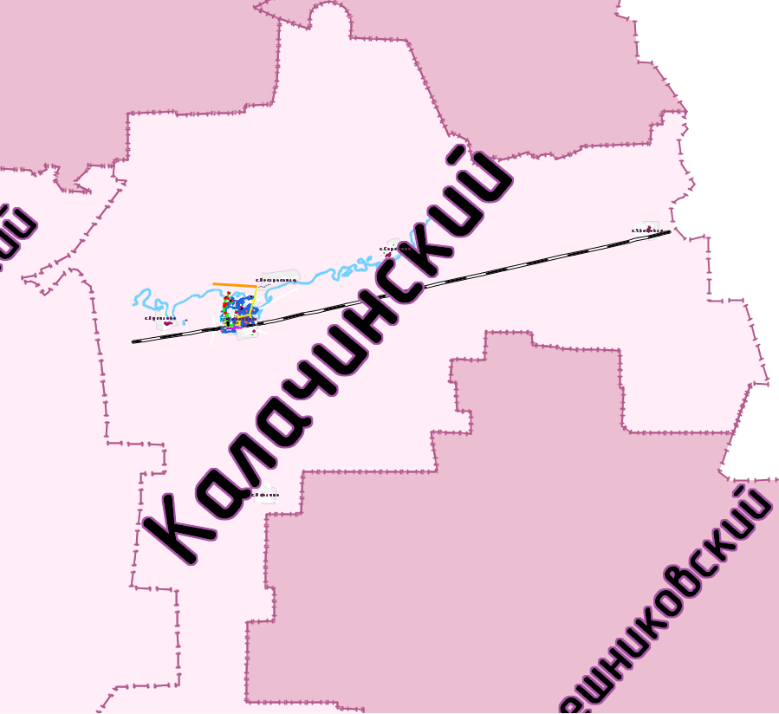
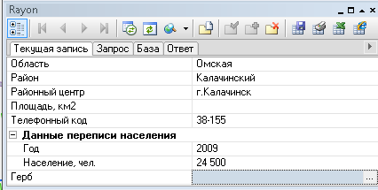
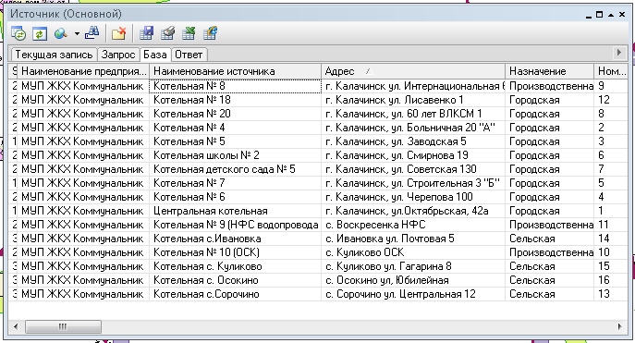
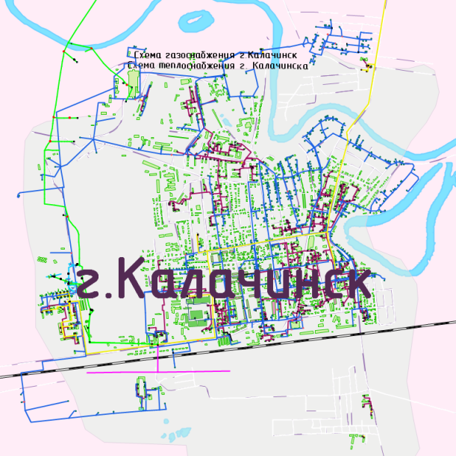
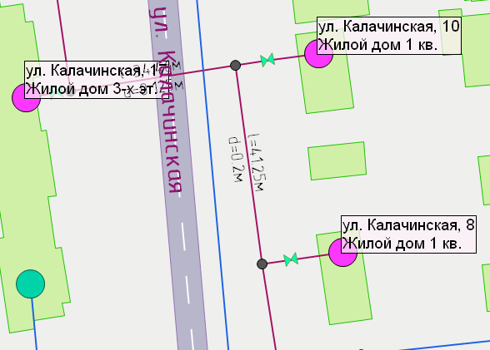
Фрагмент карты Калачинского района

Slide 4
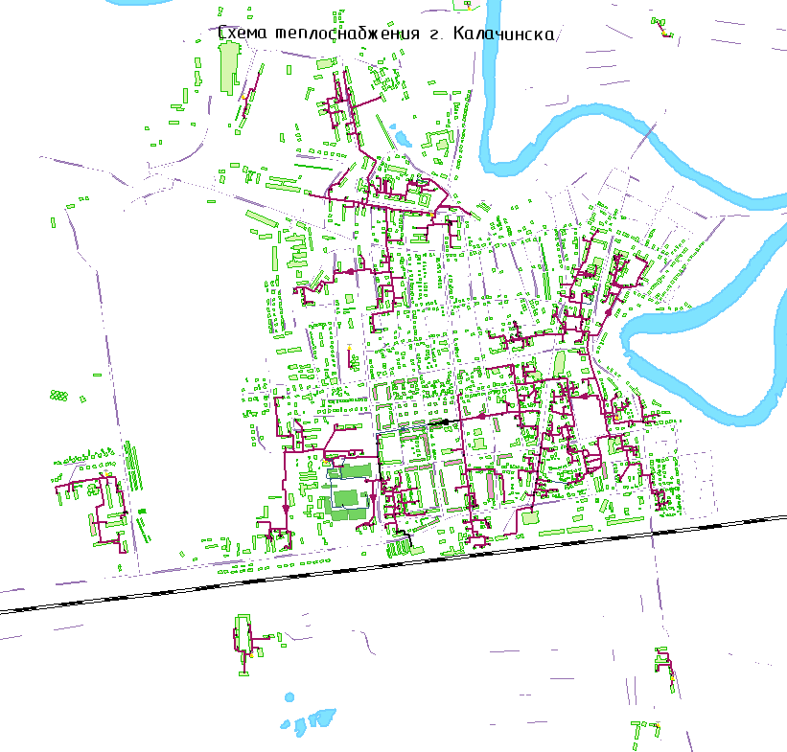
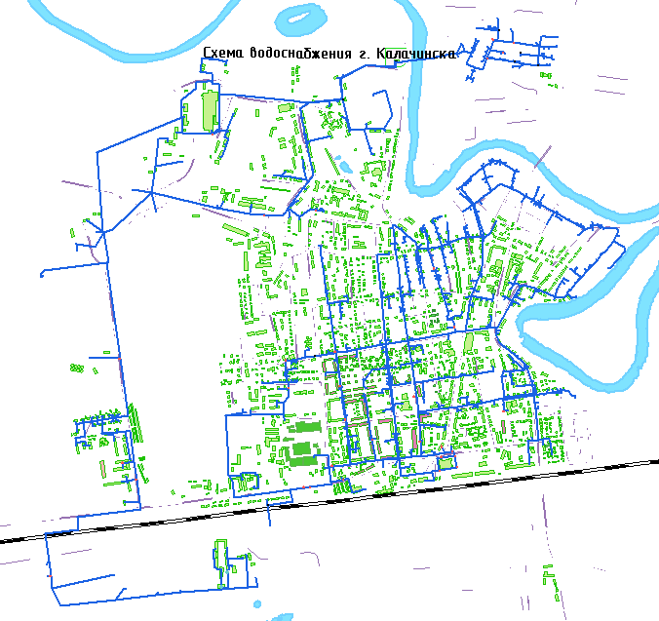
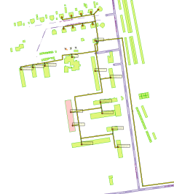
Создание схем тепло-, водо- и газоснабжения

Slide 5
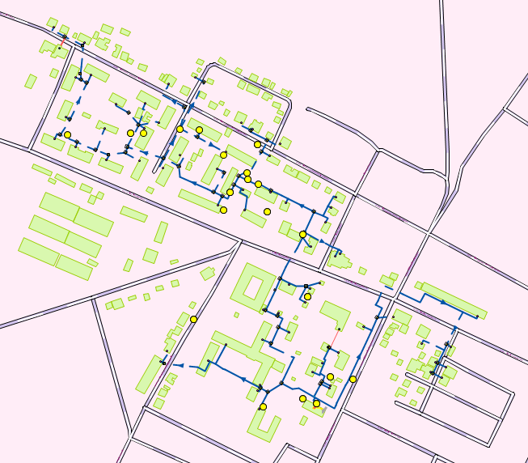
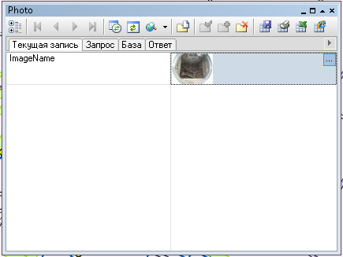
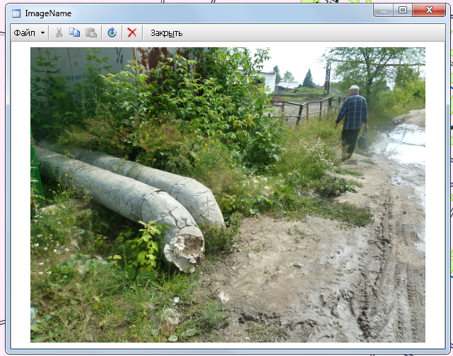
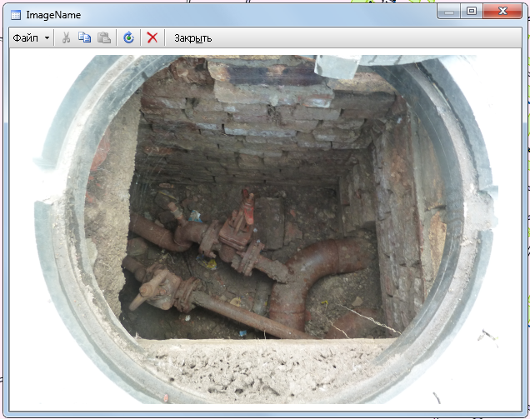
Материалы обхода тепловой сети котельной №6 г.Тара

Slide 6
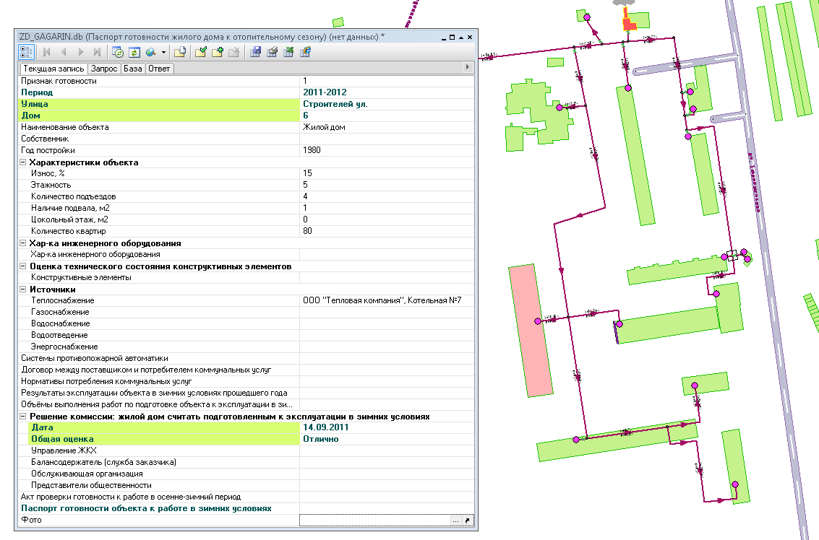
Информационный слой «Подготовка к зиме»

Slide 7
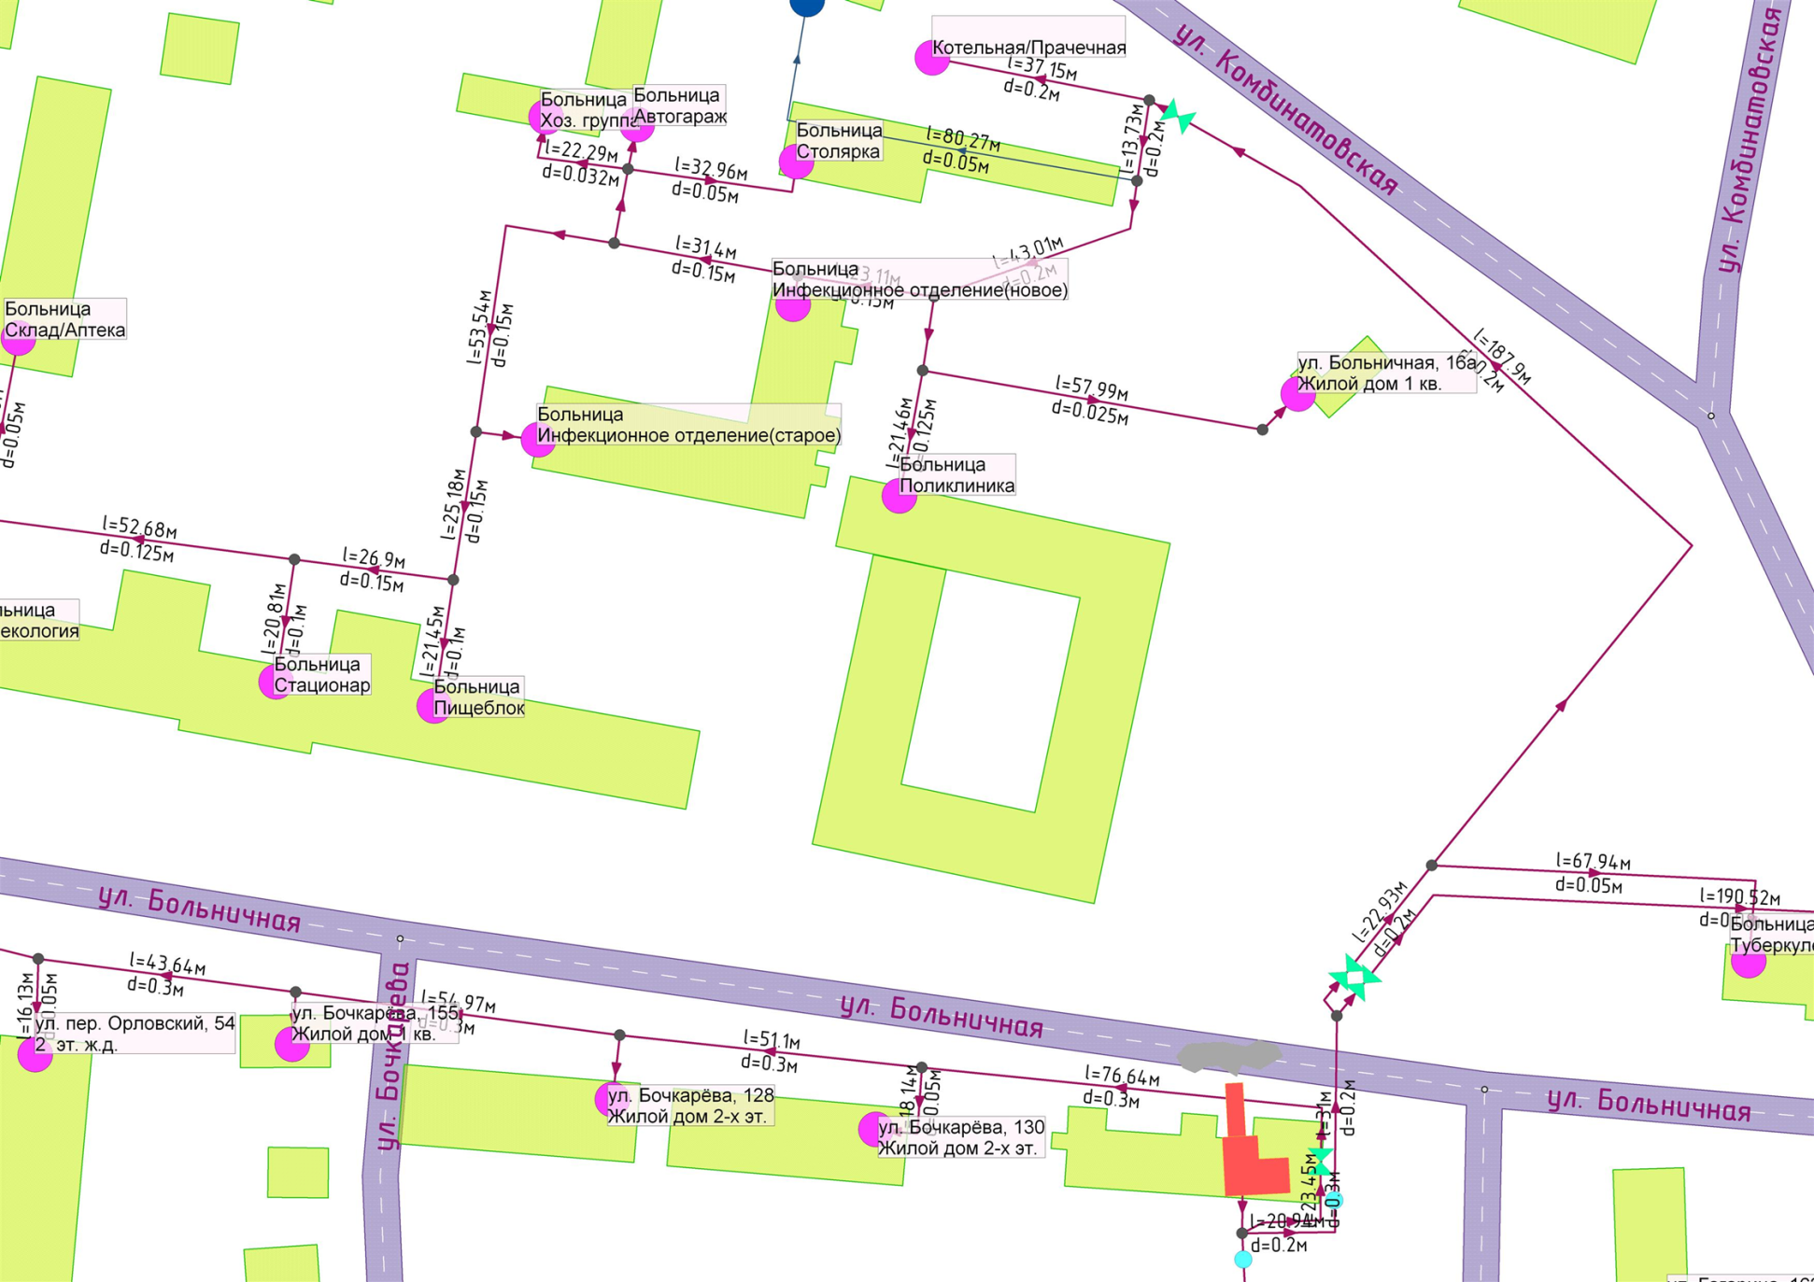
Фрагмент схемы тепловой сети котельной №4 г.Калачинска
Котельная №4

Slide 8
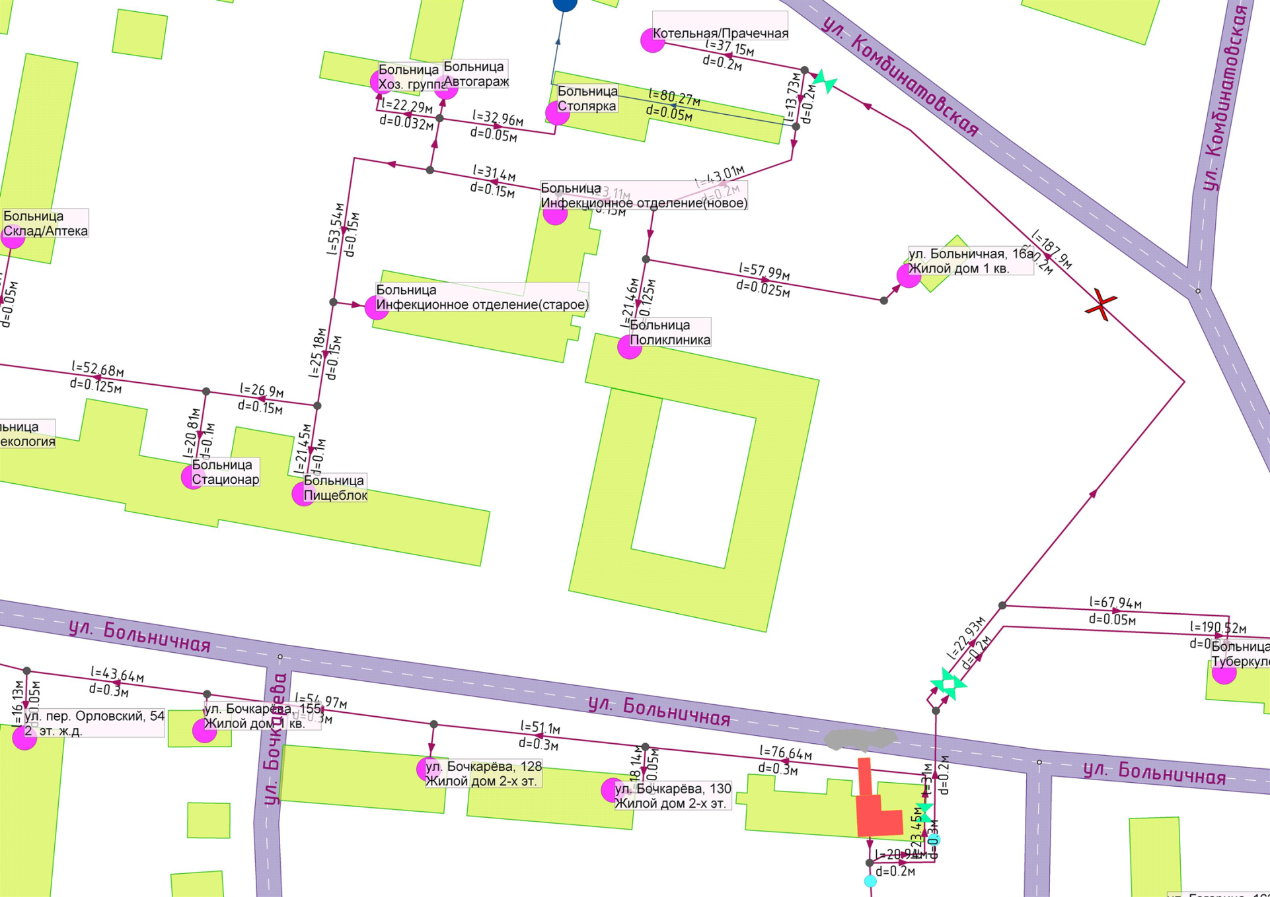
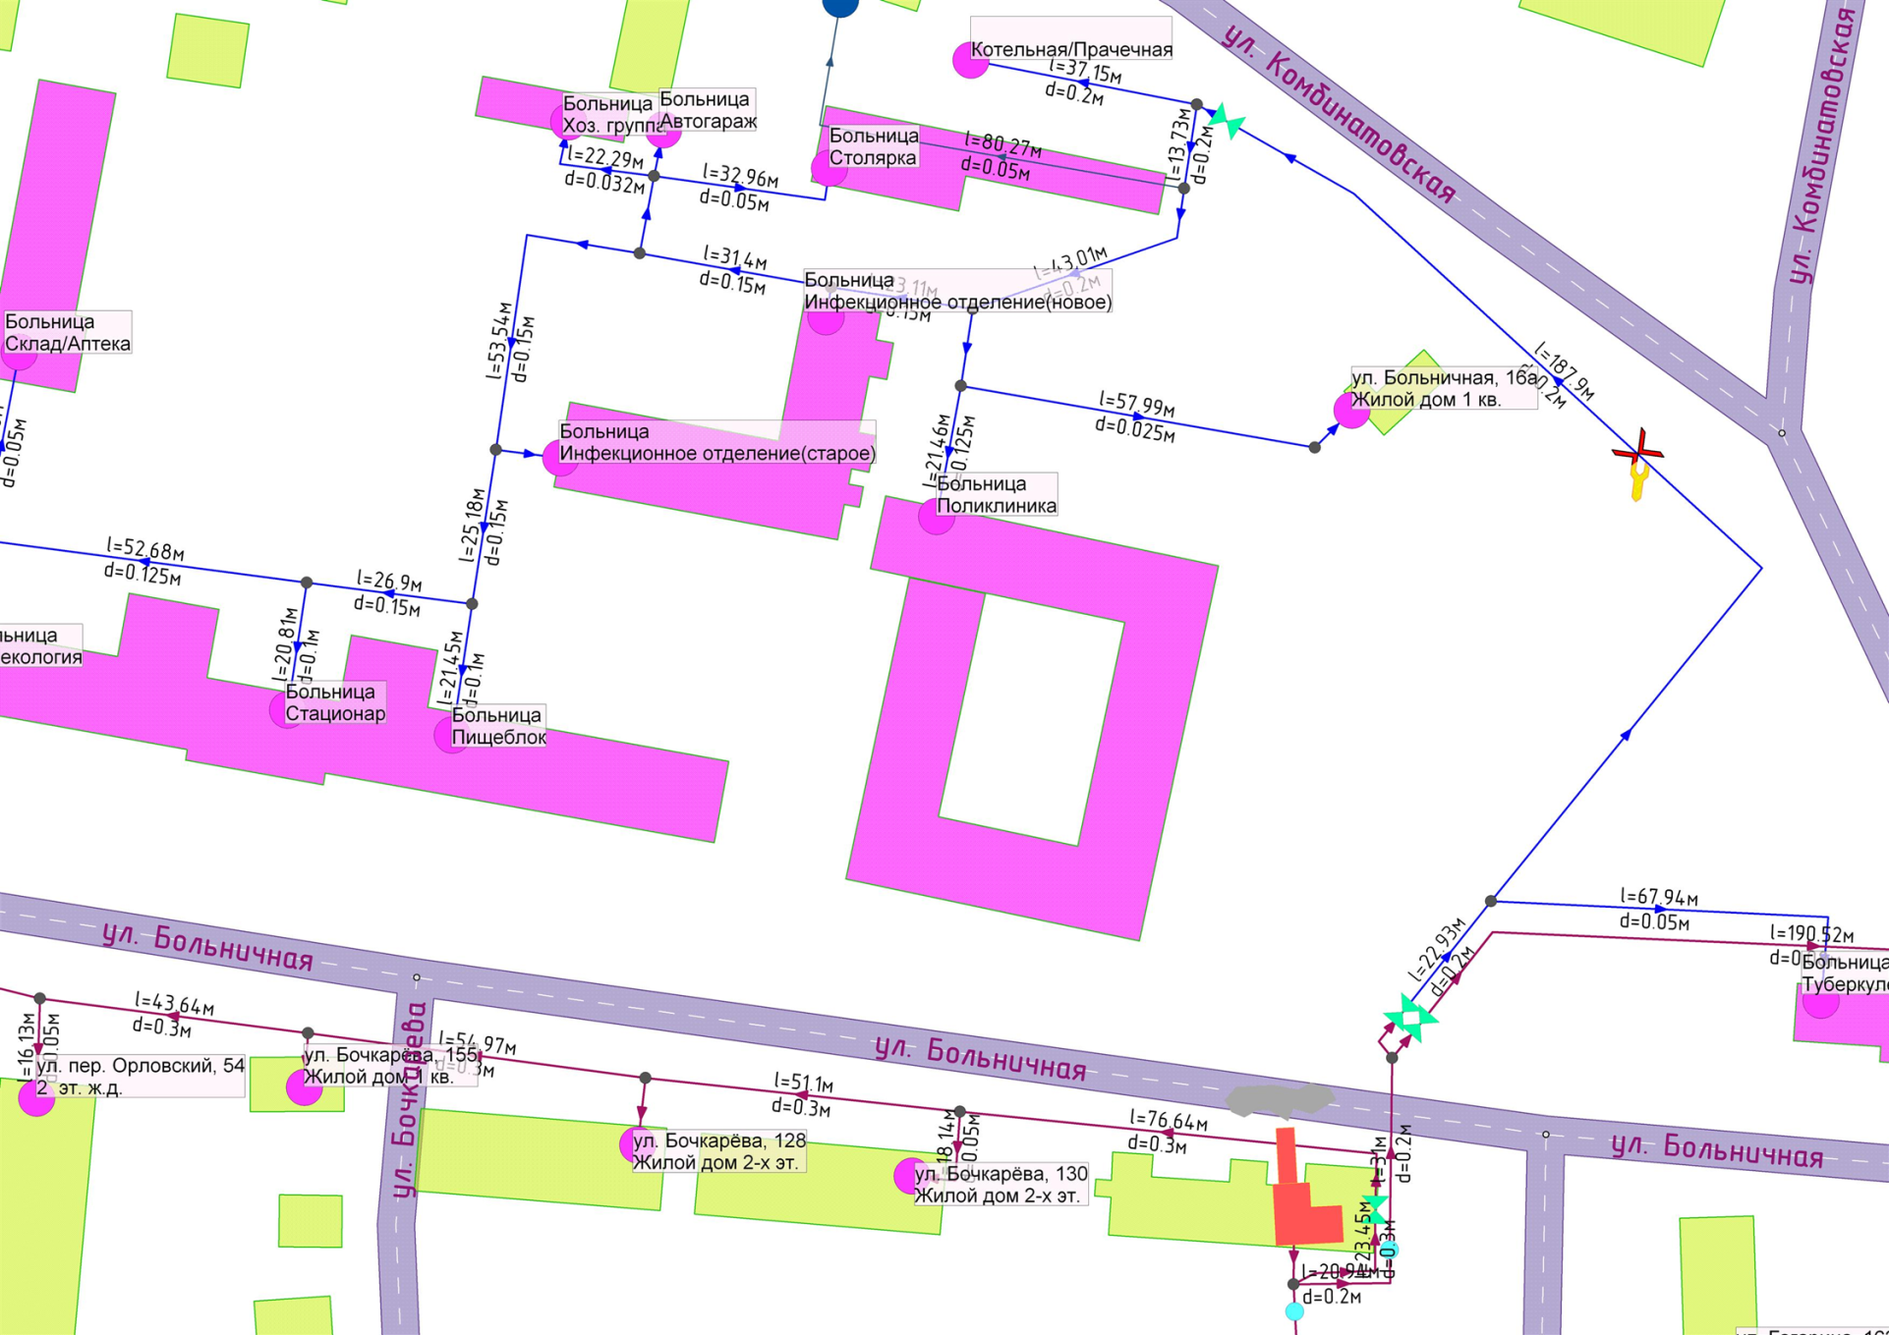
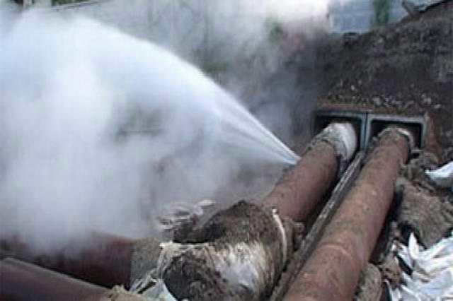
Моделирование аварийной ситуации на участке тепловой сети
Определение потребителей, попавших под аварийное отключение
Исходное состояние
Аварийная ситуация
Порыв теплотрассы
- Потребители, попавшие под отключение

Slide 9
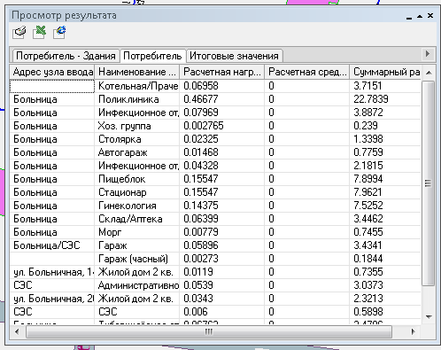
Моделирование аварийной ситуации на участке тепловой сети
Определение количества попавших под отключение социально значимых объектов, жилых домов и т.д.
Определение отключенной тепловой нагрузки, расхода теплоносителя и т.д.

Slide 10
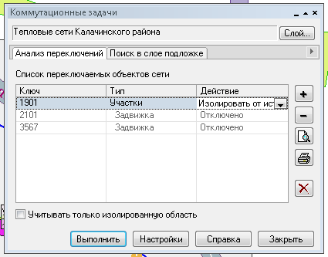
Моделирование аварийной ситуации на участке тепловой сети
Определение местонахождения и типа запорной арматуры, которую необходимо перекрыть для локализации аварии

Slide 11
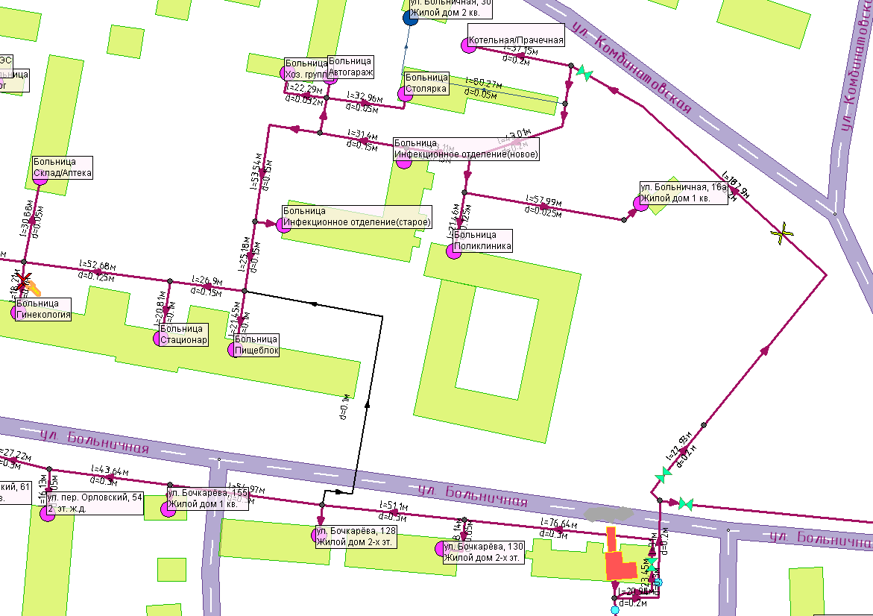
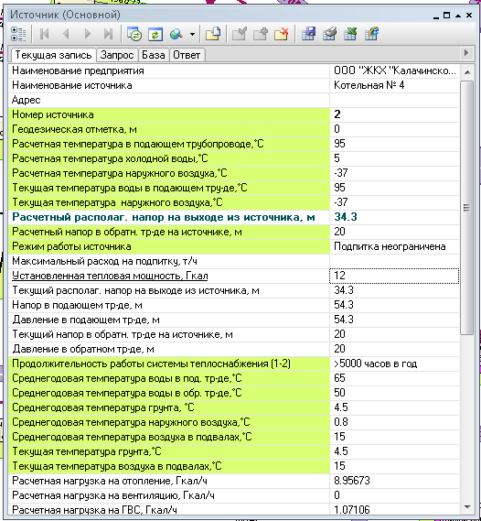
Моделирование аварийной ситуации на участке тепловой сети
Моделирование работы источника в аварийной ситуации
Оценка возможности резервирования тепловой сети
Временная
перемычка

Slide 12
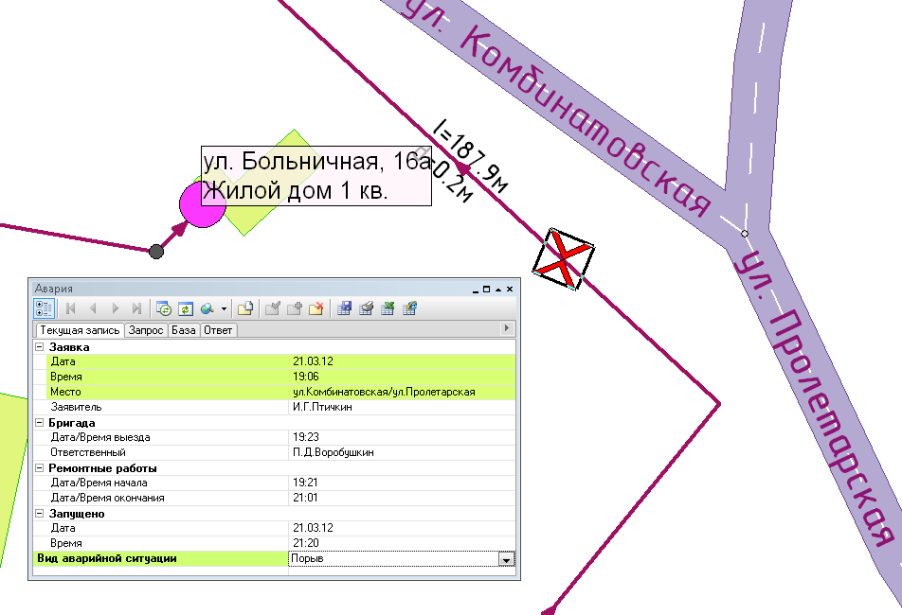
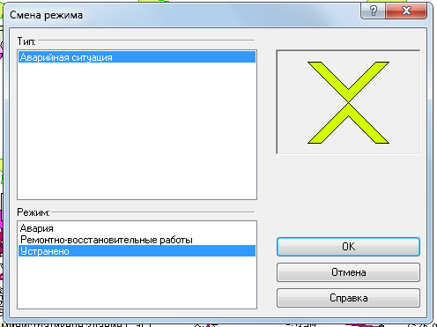
Моделирование аварийной ситуации на участке тепловой сети
Отслеживание хода работ по устранению аварии в режиме реального времени
Ведение электронного журнала учёта аварийных ситуаций

Slide 13
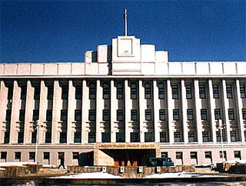
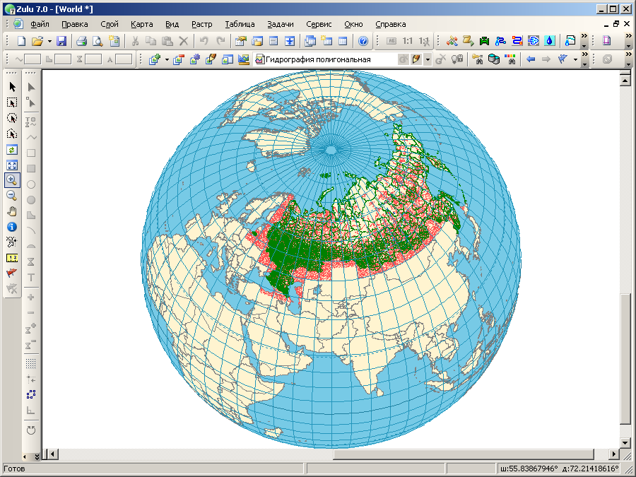
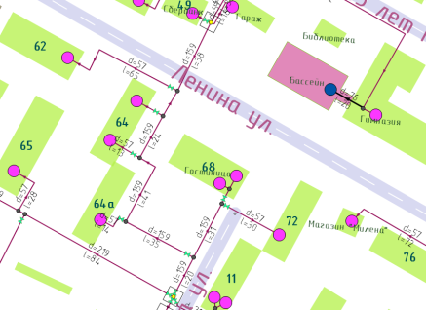
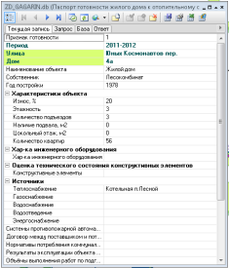
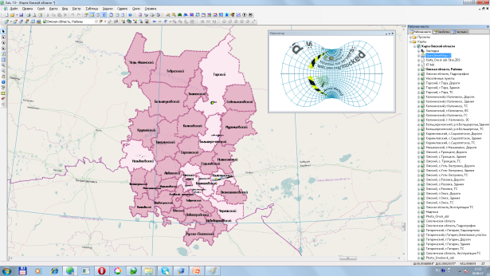
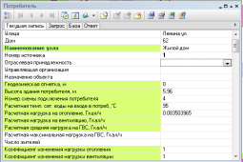
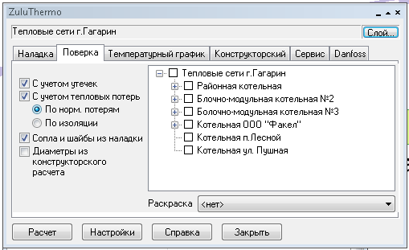

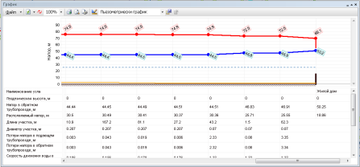
Межведомственный обмен
Подключение необходимой
семантической информации
ЕГИС
ЖКХ
Создание различных карт, схем, планов
Организация связи между картами
Открытость системы
на функциональном уровне
Выполнение инженерных расчётов

